Slide 1

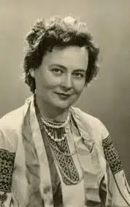
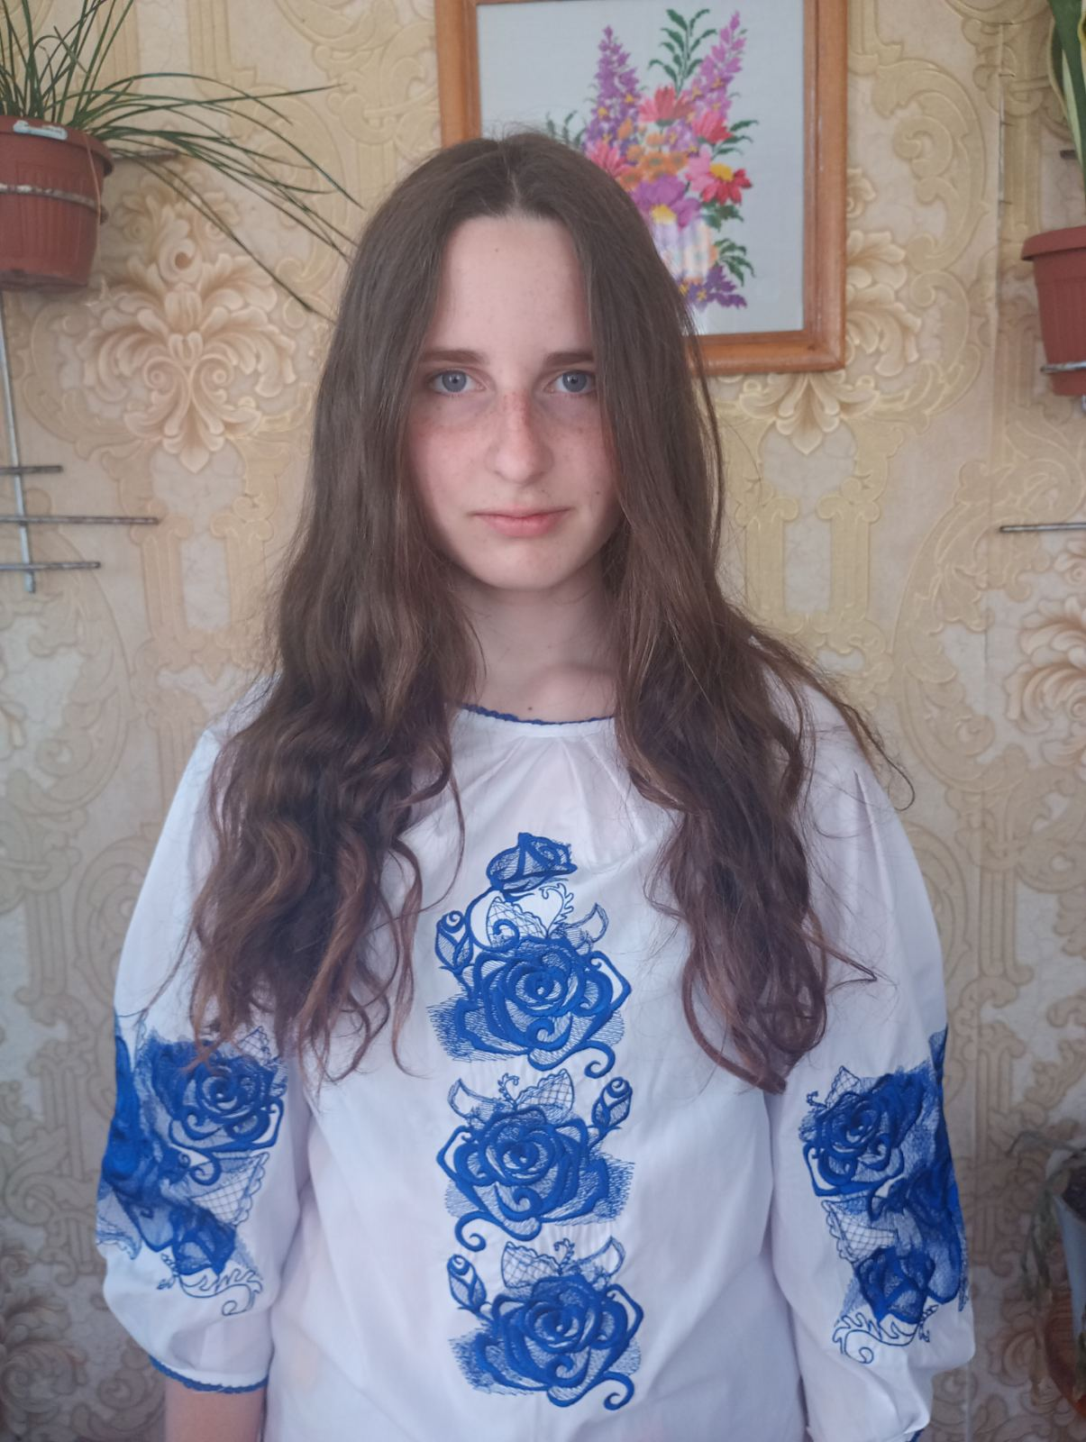
Всеукраїнський конкурс "МАН - Юніор Дослідник"
Номінація "Історик-Юніор"
ДОЧКА ГОЛУБОГО УДАЮ
(екскурсійний маршрут, пов'язаний з життям і творчістю української поетеси Любові Забашти)
Роботу виконала Іваць Анна, учениця 9-А класу Прилуцької гімназії №10 Прилуцької міської ради Чернігівської області
Керівники: Калашнік Юлія Миколаївна, учитель української мови та літератури Прилуцької гімназії №10 Прилуцької міської ради Чернігівської області; Гапон Наталія Володимирівна, учитель географії Прилуцької гімназії №10 Прилуцької міської ради Чернігівської області

Slide 2
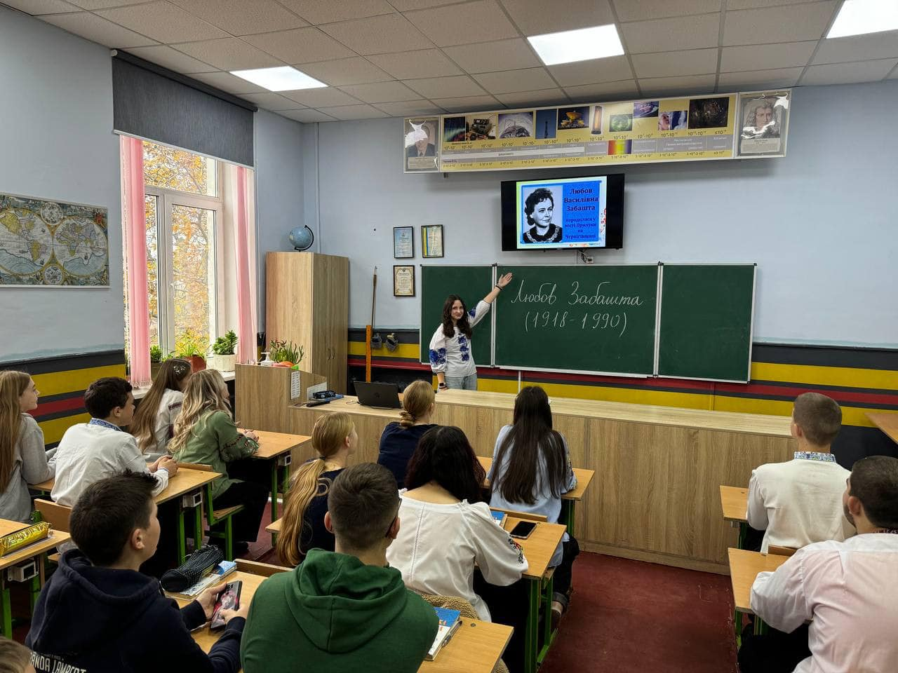
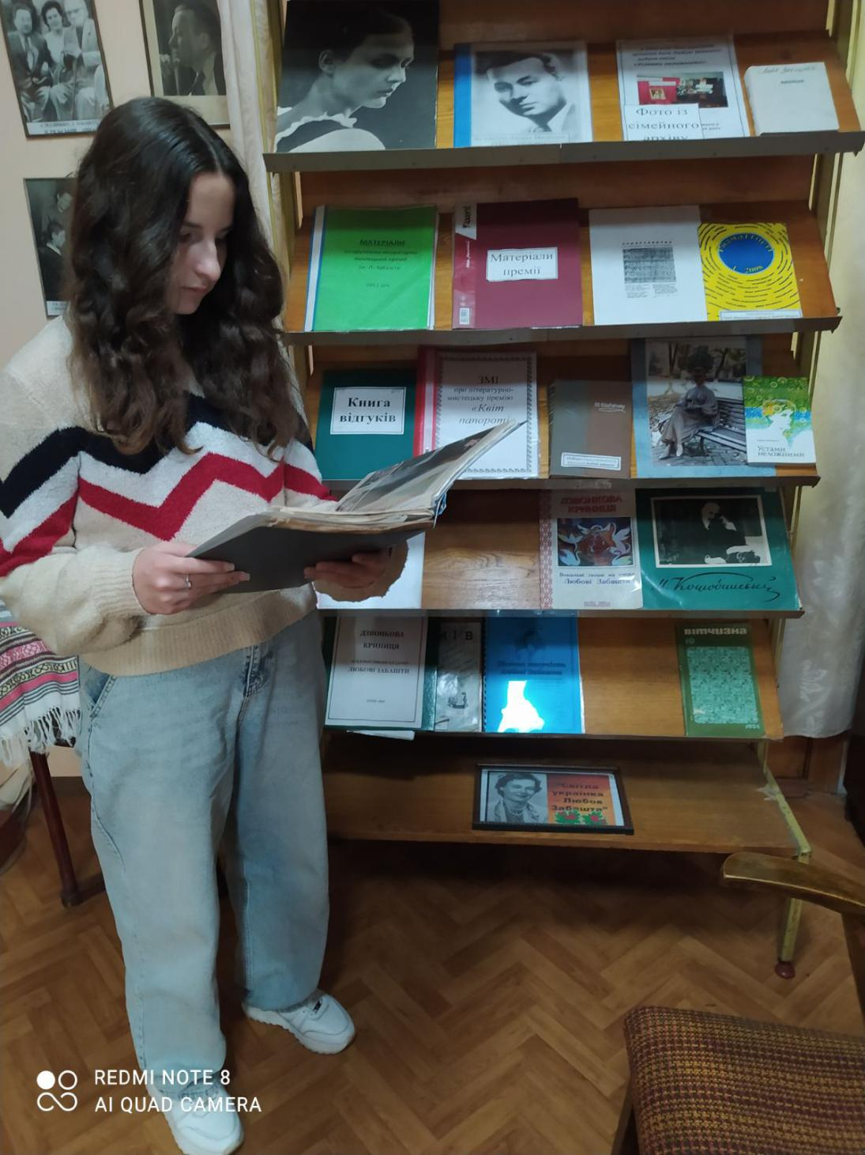
НАУКОВИЙ АПАРАТ ДОСЛІДЖЕННЯ
Об’єкт дослідження: життєвий і творчий шлях Любові Забашти.
Предмет дослідження: початок життєвого шляху Любові Забашти в місті Прилуки; розробка екскурсійного маршруту визначними місцями в місті Прилуки, пов’язаними з дитинством і юністю Любові Забашти та вшануванням її пам’яті.
Мета дослідження: дослідити життя і творчість української поетеси Любові Забашти, вплив Прилуцької землі на творчість поетеси; вивчити збереження пам’яті про Любов Забашту у місті Прилуки, розробити екскурсійний маршрут місцями, пов’язаними з життям Любові Василівни у місті Прилуки.
Завдання дослідження: опрацювати краєзнавчі матеріали з даної теми; відвідати краєзнавчий музей нашого міста; відвідати Прилуцьку міську бібліотеку імені Любові Забашти; розшукати будинок, в якому пройшли дитячі та юнацькі роки майбутньої поетеси; побувати біля приміщення школи, в якій навчалася Любов Василівна; ознайомитися з її життєвим шляхом і творчістю, розробити екскурсійний маршрут визначними місцями в місті Прилуки, пов’язаними з дитинством і юністю Любові Забашти та вшануванням її пам’яті.

Slide 3
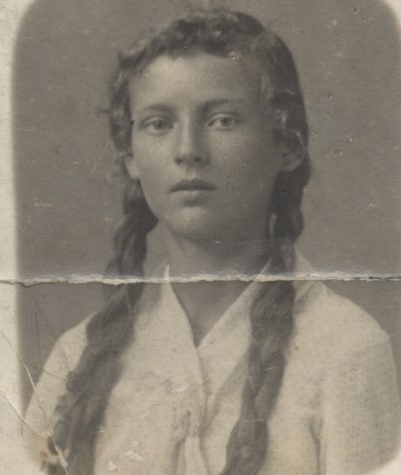
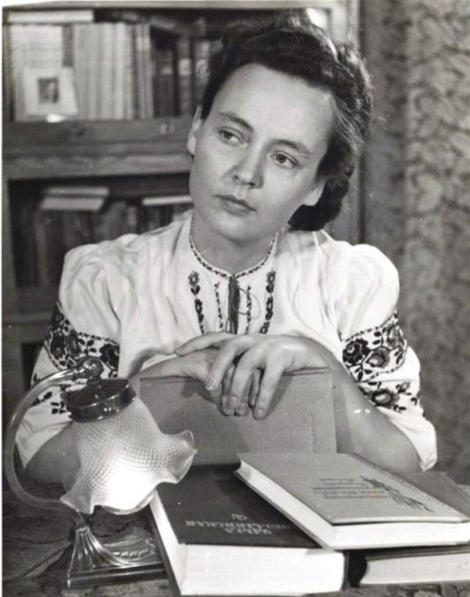
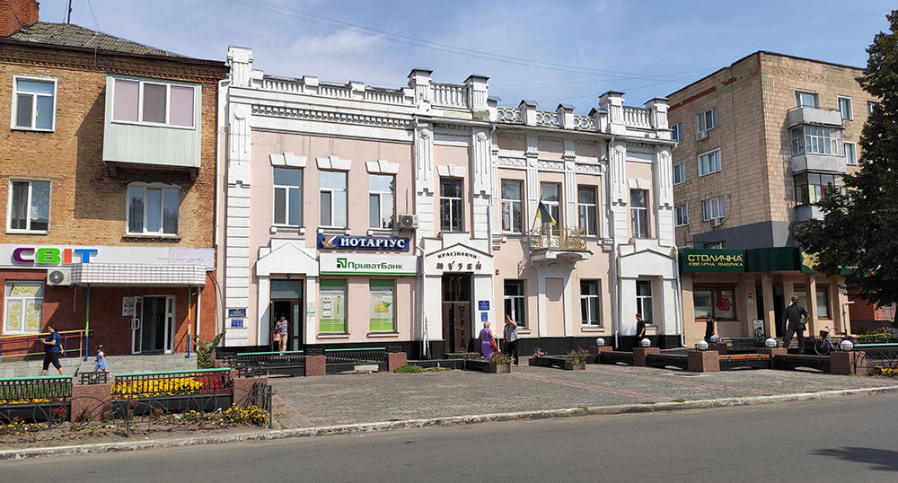

ЖИТТЄВИЙ ШЛЯХ УКРАЇНСЬКОЇ ПОЕТЕСИ ЛЮБОВІ ЗАБАШТИ
Любов Василівна Забашта – відома українська поетеса та дружина Андрія Самійловича Малишка. Народилася 3 лютого 1918 р. у м. Прилуки на Чернігівщині в сім’ї Василя і Єфросинії Гришків. З дитинства дівчинка любила поезію та українські пісні. Це захоплення пробудив у ній дід, батько матері, Січкар Семен Герасимович. У ранньому віці Любов Забашта крадькома складала свої перші вірші, а вже в 10 років стала відвідувати літературну студію, керівником якої був Микола Навроцький. Перші її поезії були надруковані в газеті «Правда Прилуччини».

Slide 4
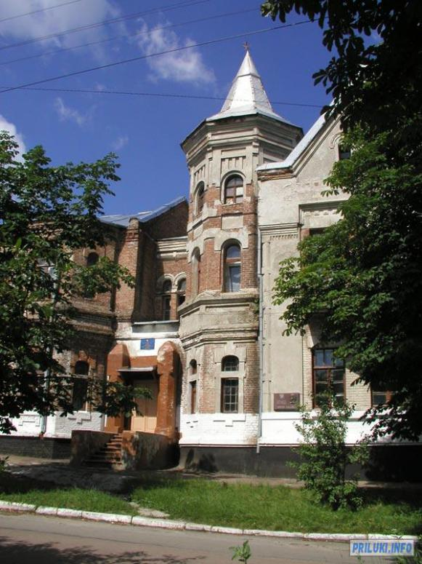
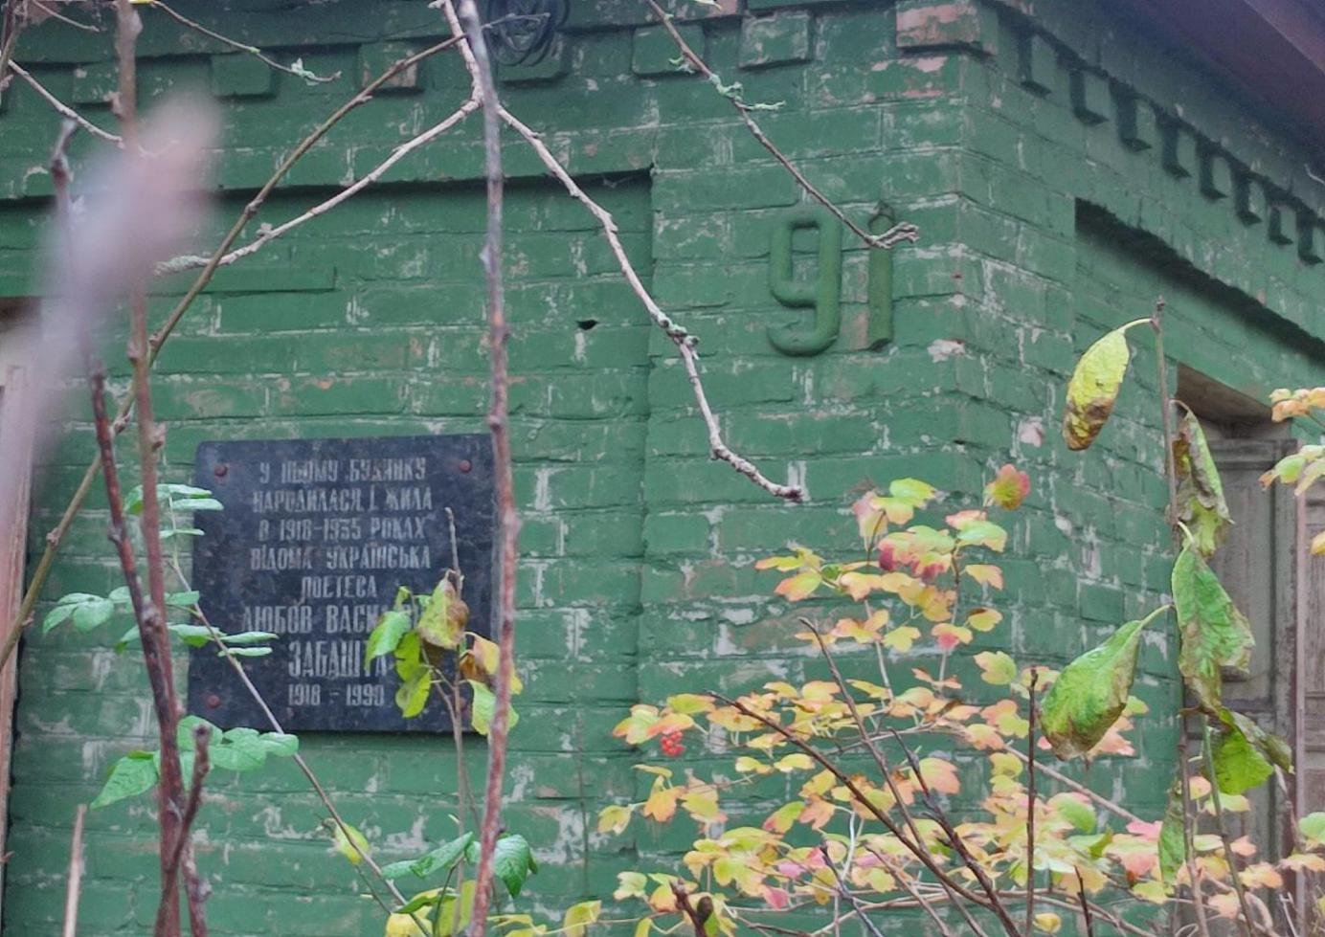
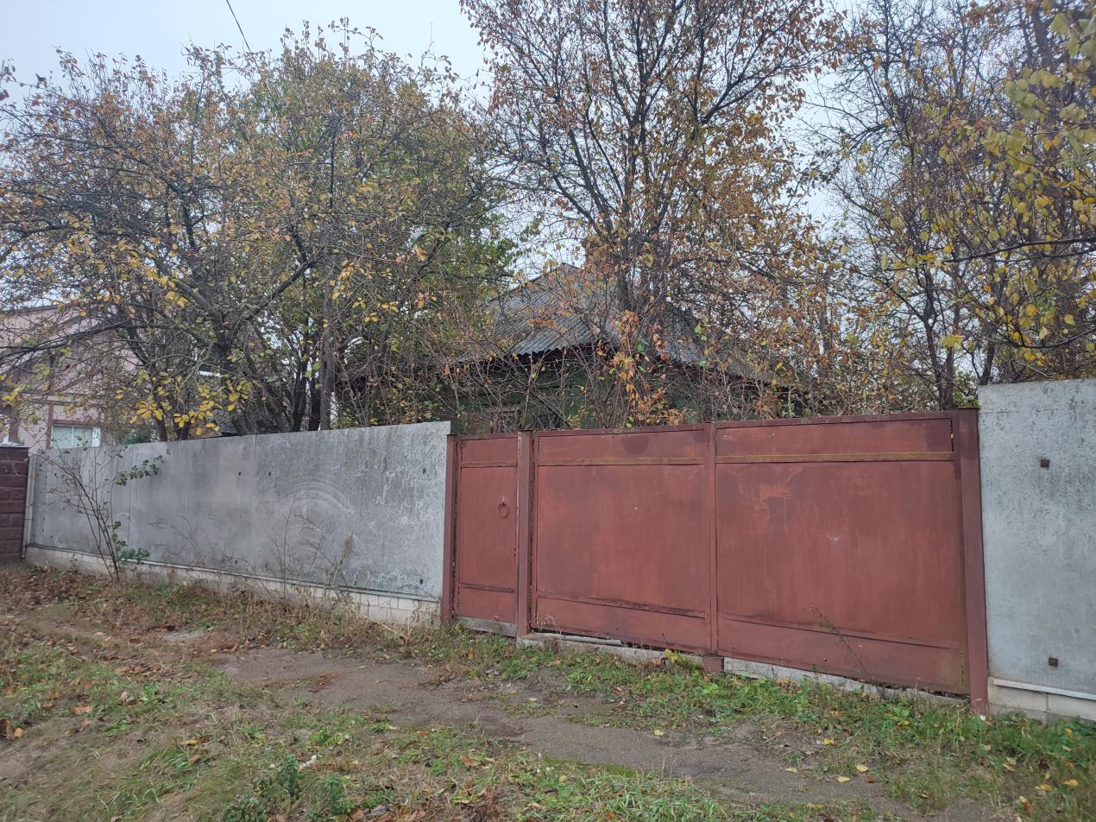
Рідні Прилуки
Досі існує батьківська хата, стіни якої пам’ятають дитячий голос Любові Гришко. На будинку за адресою: вулиця Перемоги, 91, де пройшли дитячі та юнацькі роки Любові Забашти, встановлено меморіальну дошку.
Наша хата обсаджена вишнями,
Що так гарно цвітуть повесні.
З того цвіту, сестриці, і вийшли ми,
Звідти наші слова і пісні.
(Біла хата мого дитинства)
Навчалася Люба Гришко в Прилуцькій школі № 4. Нині ця школа закрита, приміщення передане на баланс Прилуцького краєзнавчого музею, оскільки є історичною пам’яткою архітектури.

Slide 5
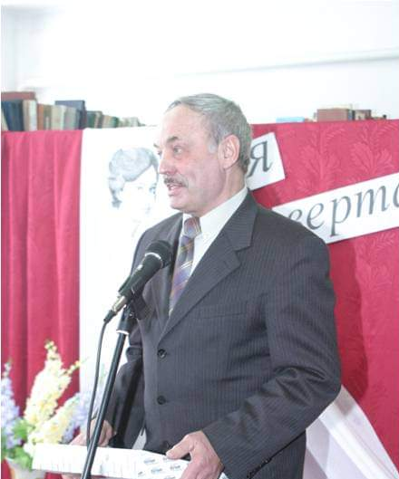
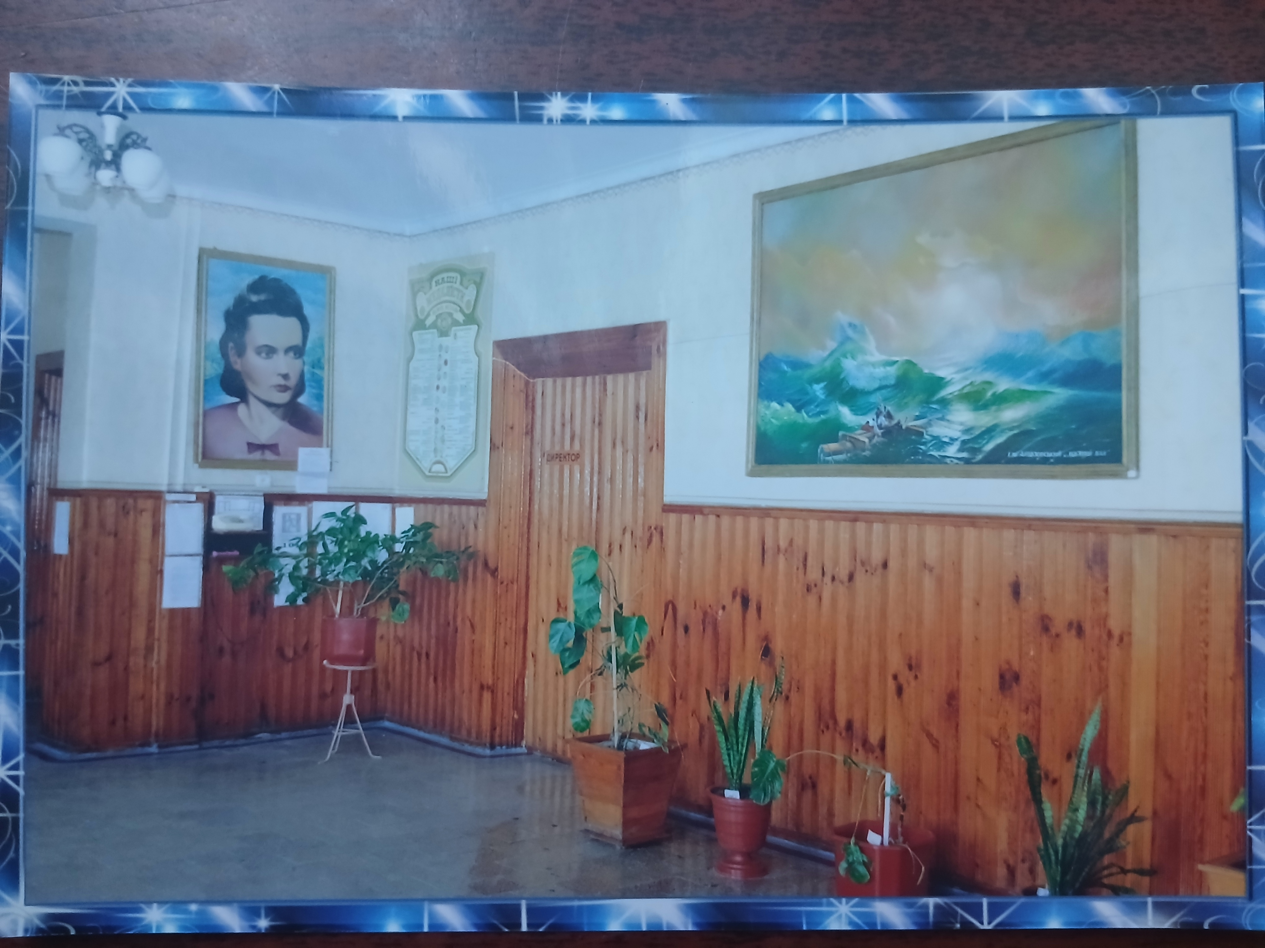
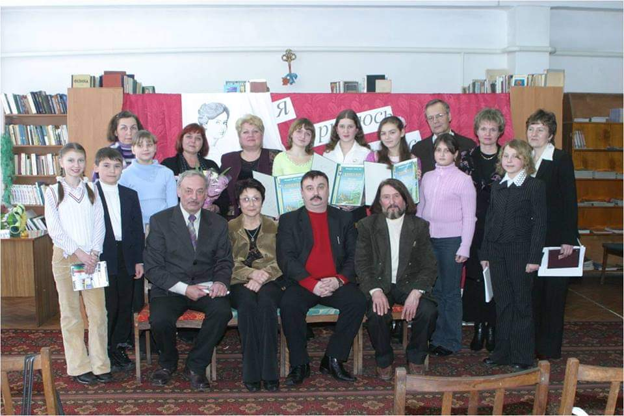
Зустріч з Ігорем Забаштою,
сином Любові Забашти, у Прилуцькій загальноосвітній школі №10 у 80-х роках ХХ ст. 14 лютого 2019 року пішов із життя справжній друг прилуцької громади Ігор Забашта. Ігор Валентинович все своє життя присвятив увіковічненню пам’яті та ушануванню і популяризації творчості своєї мами Любові Забашти. Своїми вчинками, всім своїм життям він став прикладом справжньої синівської любові.

Slide 6
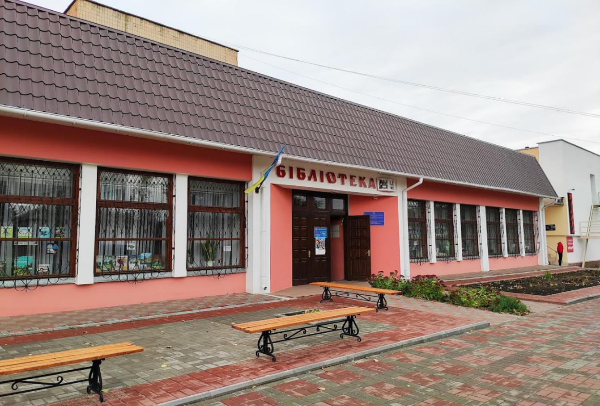
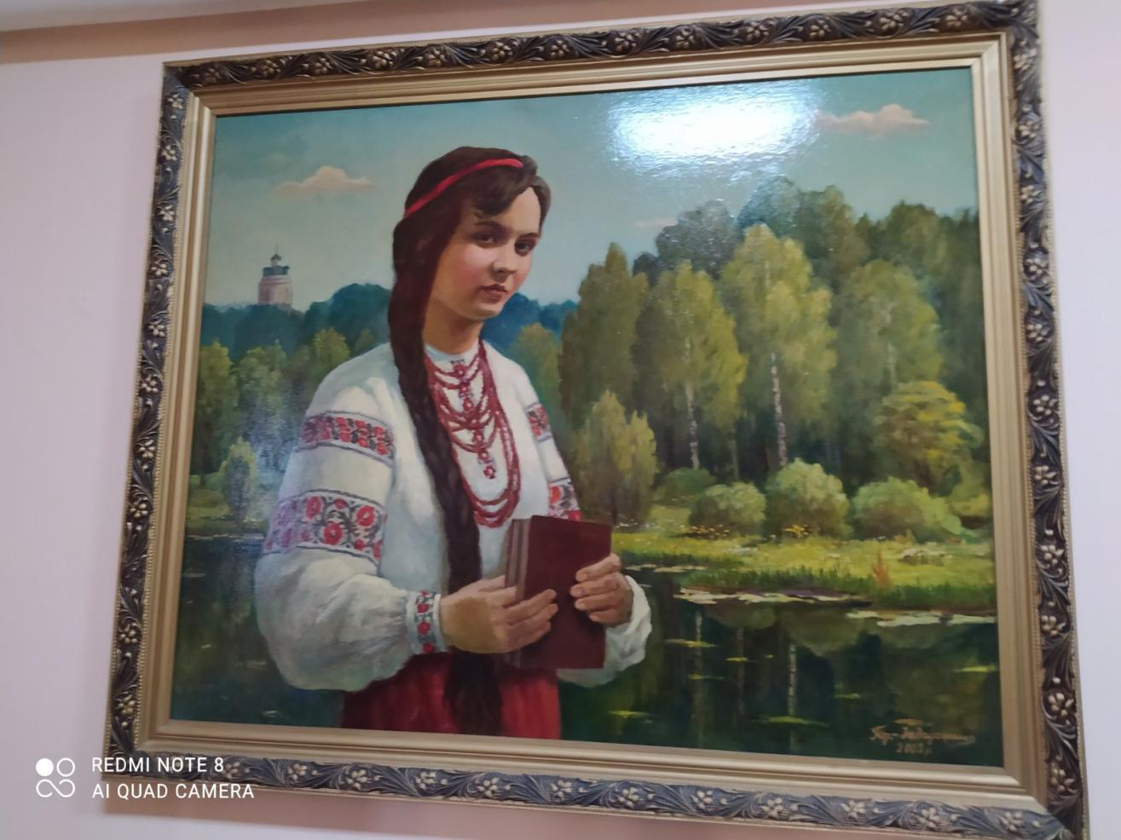
Плекає пам’ять про свою землячку місто Прилуки
Прилуцькій міській центральній бібліотеці присвоєно ім’я Л.В. Забашти; там створена меморіальна кімната, куди син Ігор Забашта передав чимало маминих речей. Кімната-музей письменниці, хоч і невелика, відкрилася 2004-го року. Тут зберігаються особисті речі поетеси, документи, фотографії й аудіозаписи із сімейного архіву, листи, книги з домашньої бібліотеки, друкарська машинка і навіть меблі з її робочого кабінету! На стінах – портрети Л.Забашти, написані місцевими художниками.

Slide 7
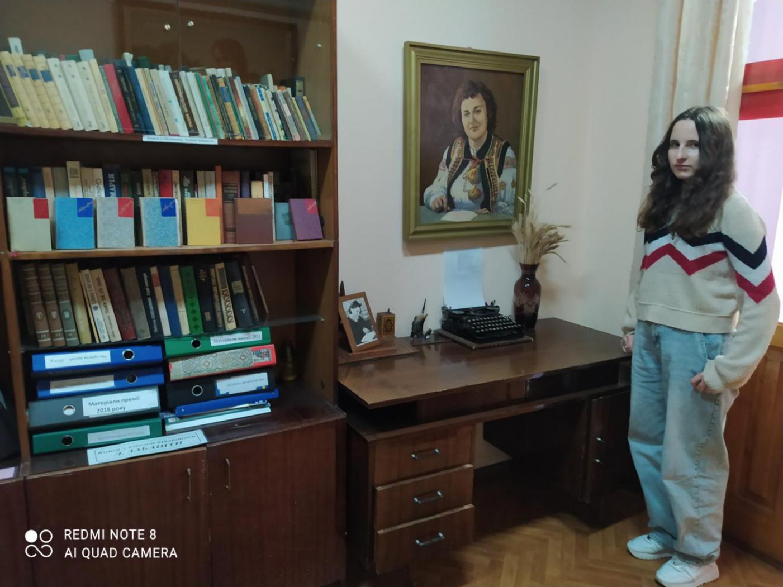
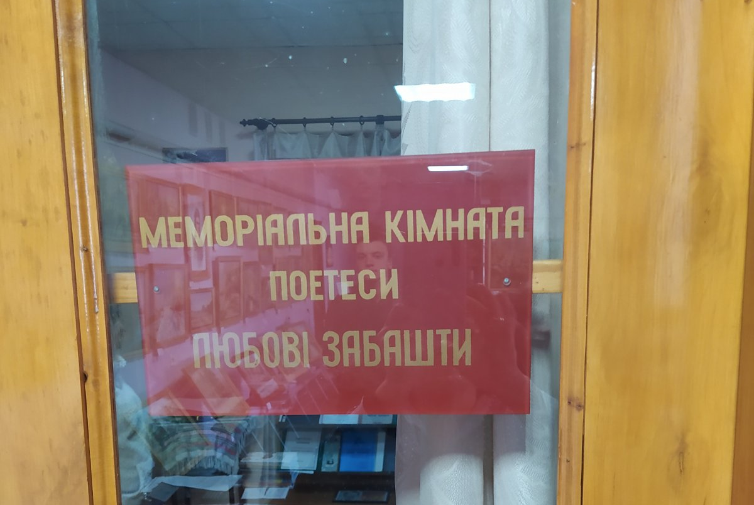
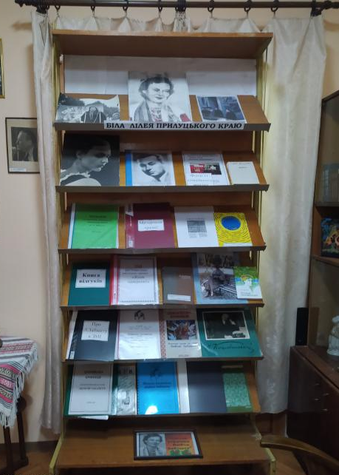
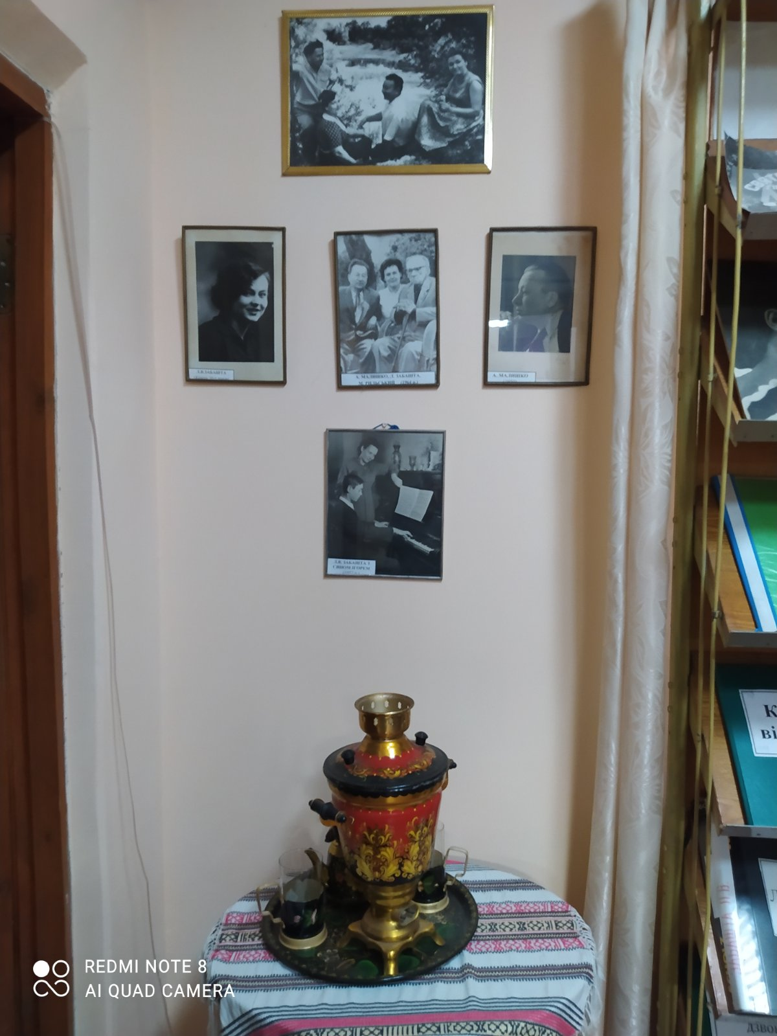
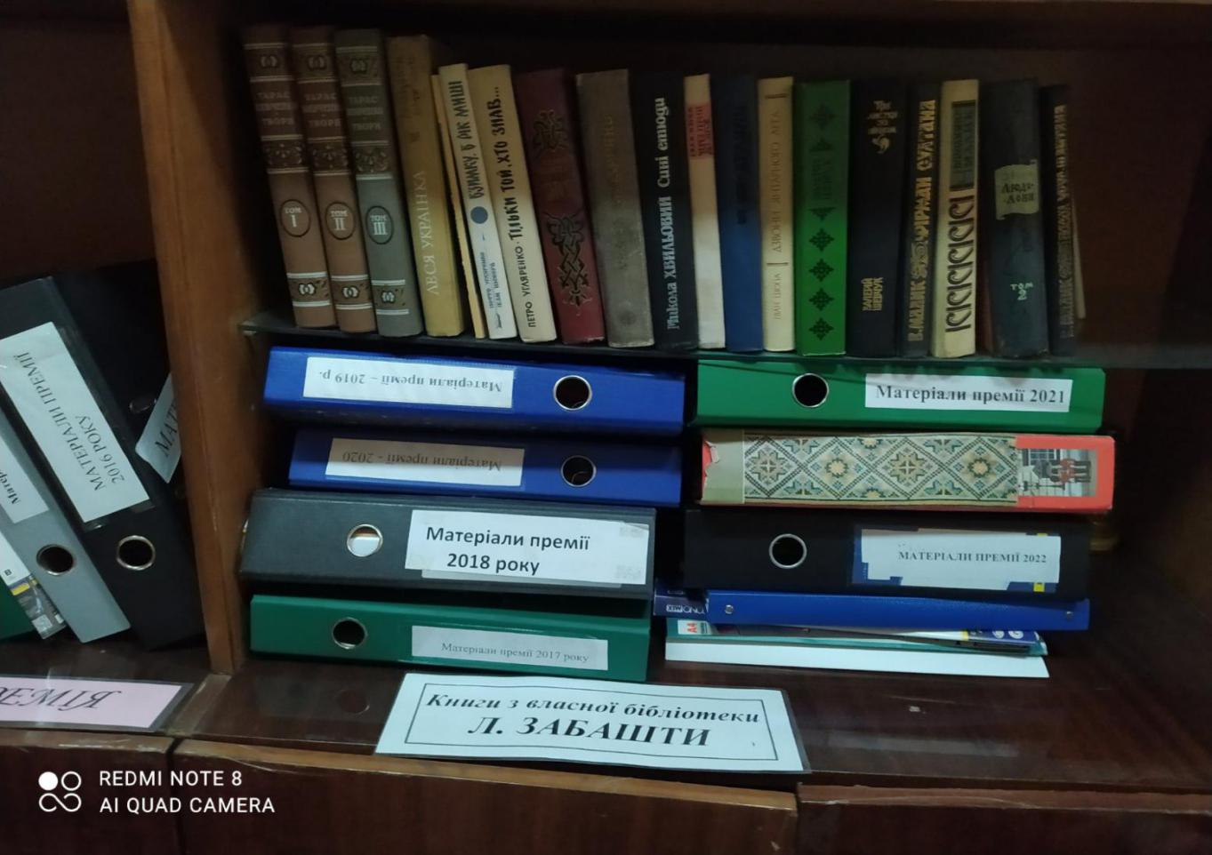
Меморіальна кімната поетеси
Любові Забашти у Прилуцькій міській центральній бібліотеці ім. Л. Забашти

Slide 8
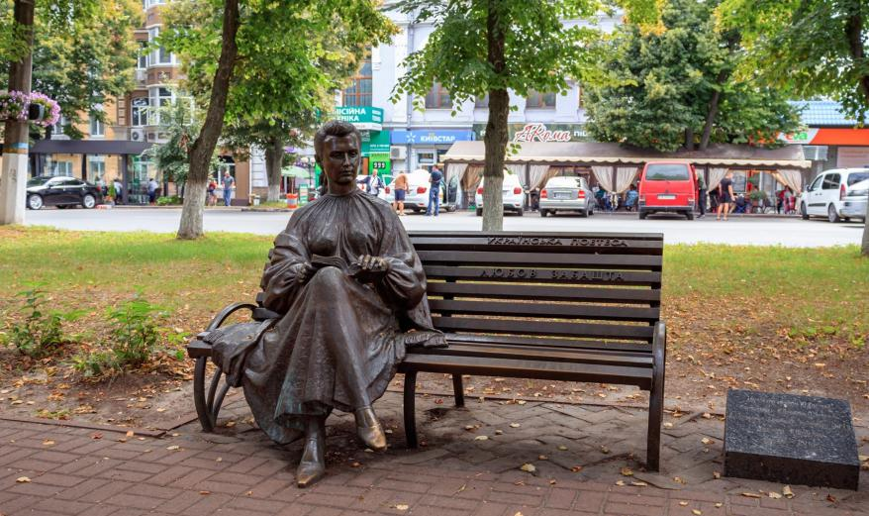

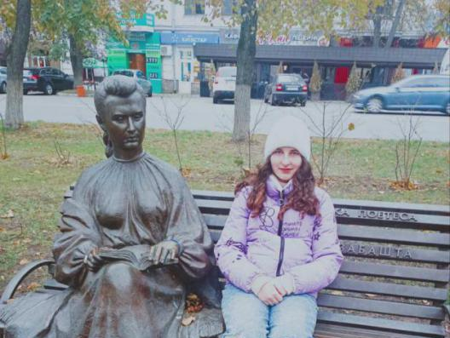
Вшанування пам’яті славетної українки
З 2005 року в м. Прилуки запроваджено щорічну
літературно-мистецьку премію
«Квіт Папороті» ім. Л. Забашти.
У 2011 році на вулиці Київській в центральній частині міста Прилуки встановлено пам’ятник Л. В. Забашті.

Slide 9
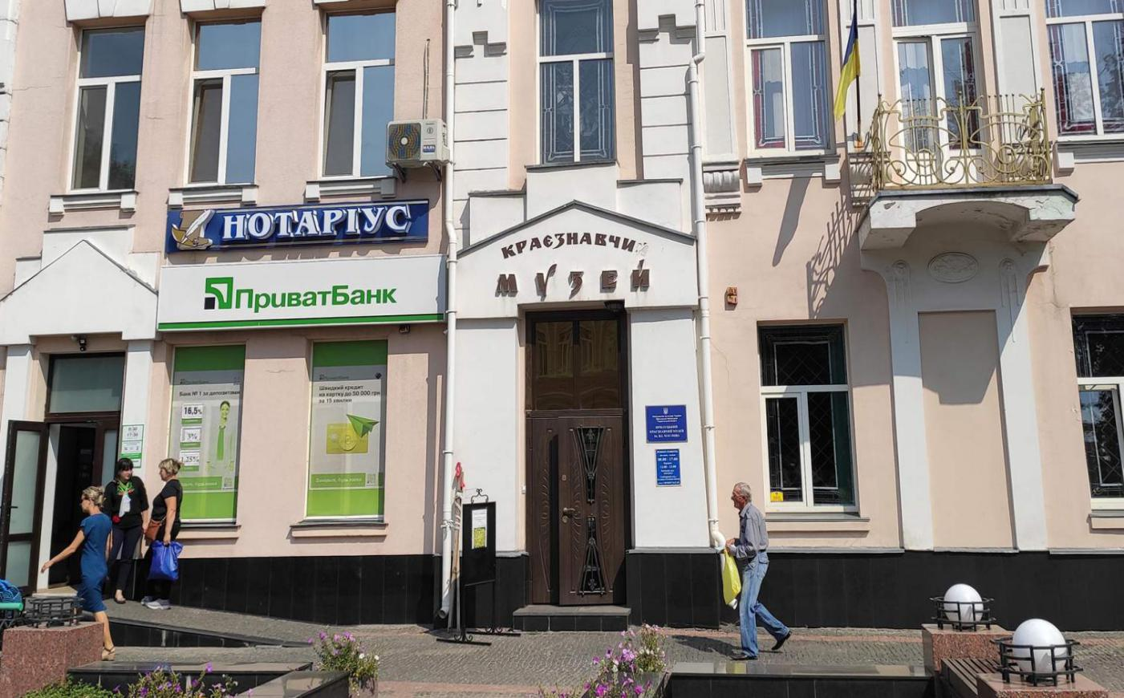
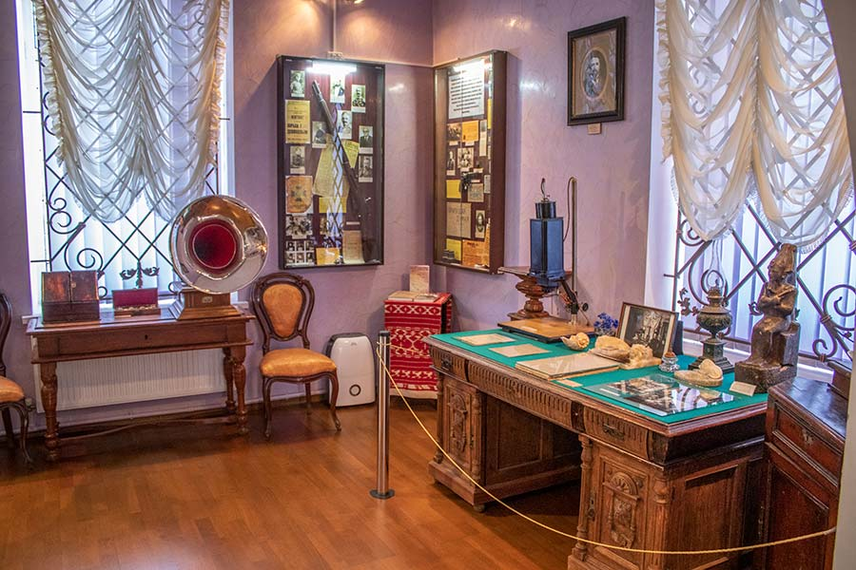
Вшанування пам’яті славетної українки
Експозиція, присвячена життю і творчості Любові Забашти, створена в Прилуцькому краєзнавчому музеї

Slide 10
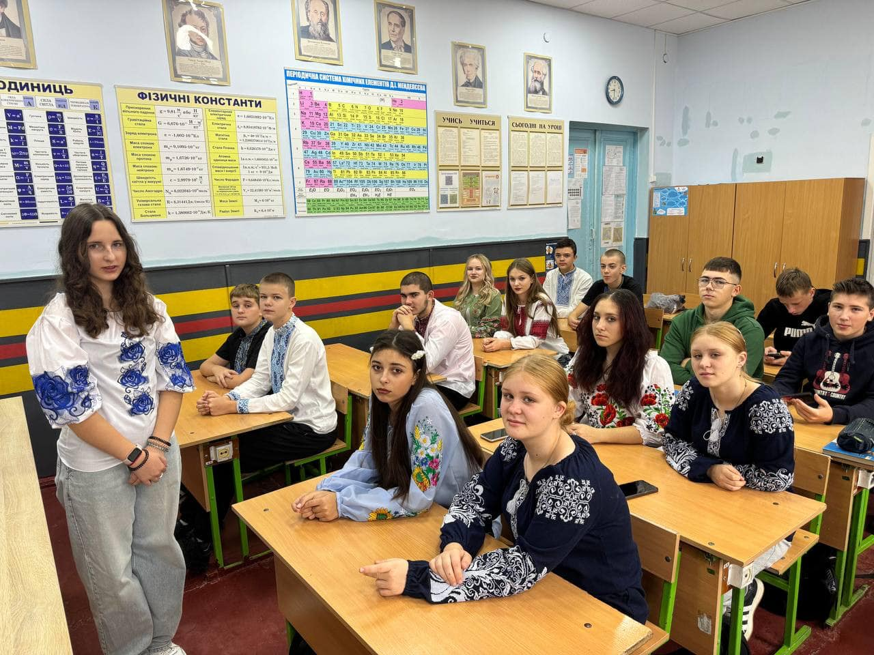
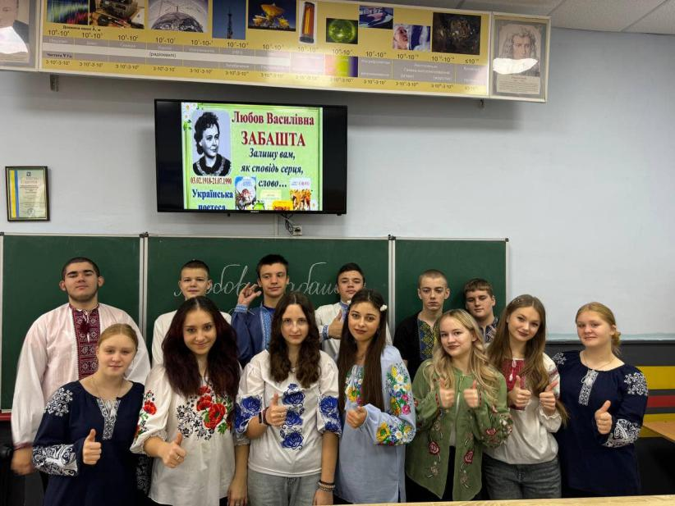
Конференція
“Дочка голубого Удаю”
Даний захід був організований з метою залучення здобувачів освіти до ознайомлення з поезією рідного краю, пропаганди художніми засобами літературної спадщини Прилуччини й створення умов для виховання у підростаючого покоління поваги до національної культури нашої країни.

Slide 11
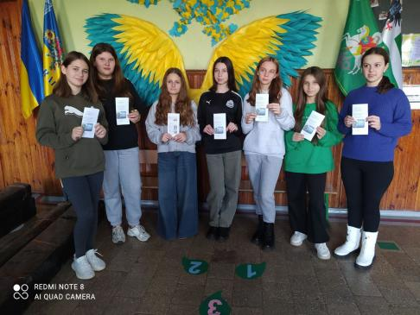
Важливим для популяризації екскурсійного краєзнавчого маршруту «Дочка голубого Удаю» є розроблений буклет за матеріалами дослідження. Він містить цікаву інформацію про пункти екскурсійного маршруту, про життя та творчістьЛюбові Забашти. Також подані цитати Любові Забашти із її поезій. Буклет може бути використаний для пропагування реалізації у майбутньому даного проєкту та для залучення якнайбільшої кількості туристів, які відвідують мої рідні Прилуки.

Slide 12
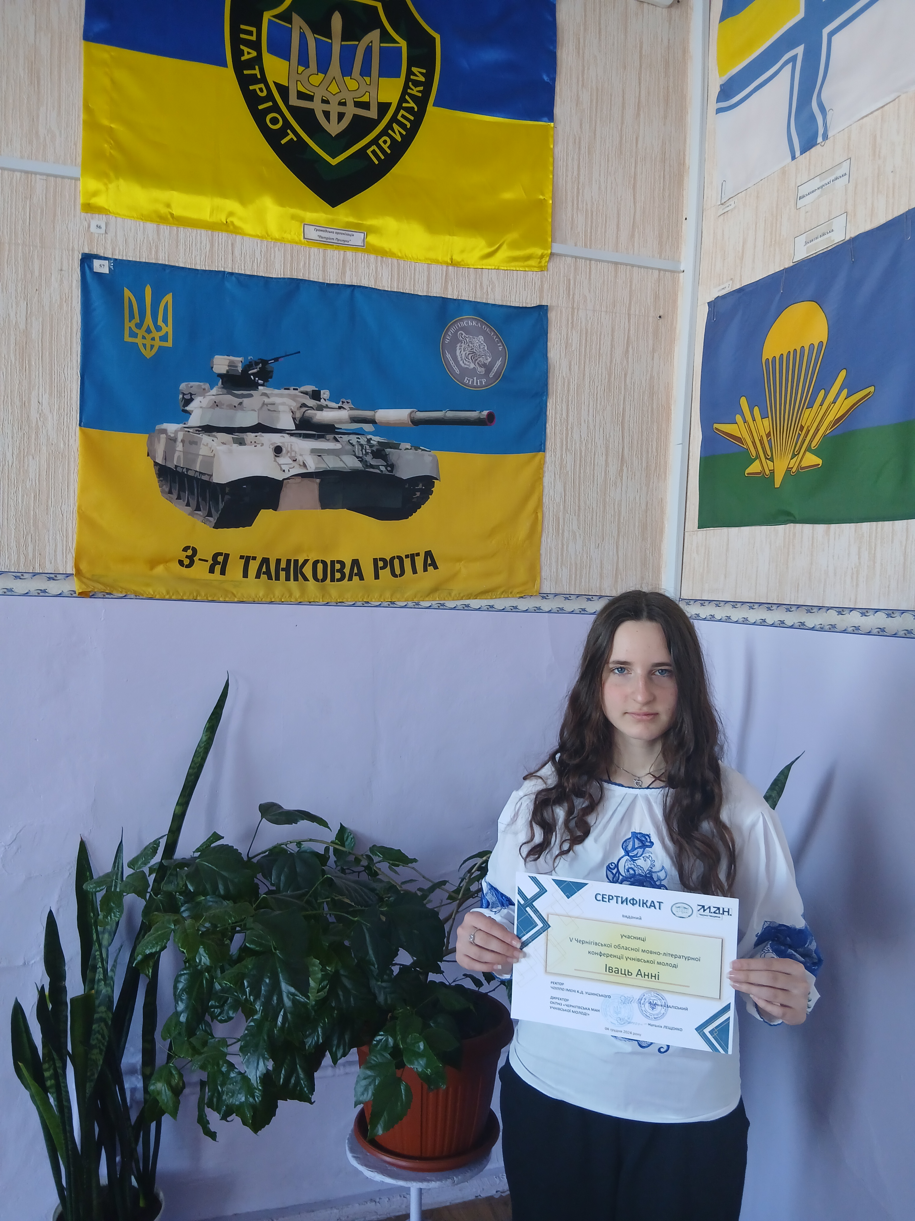
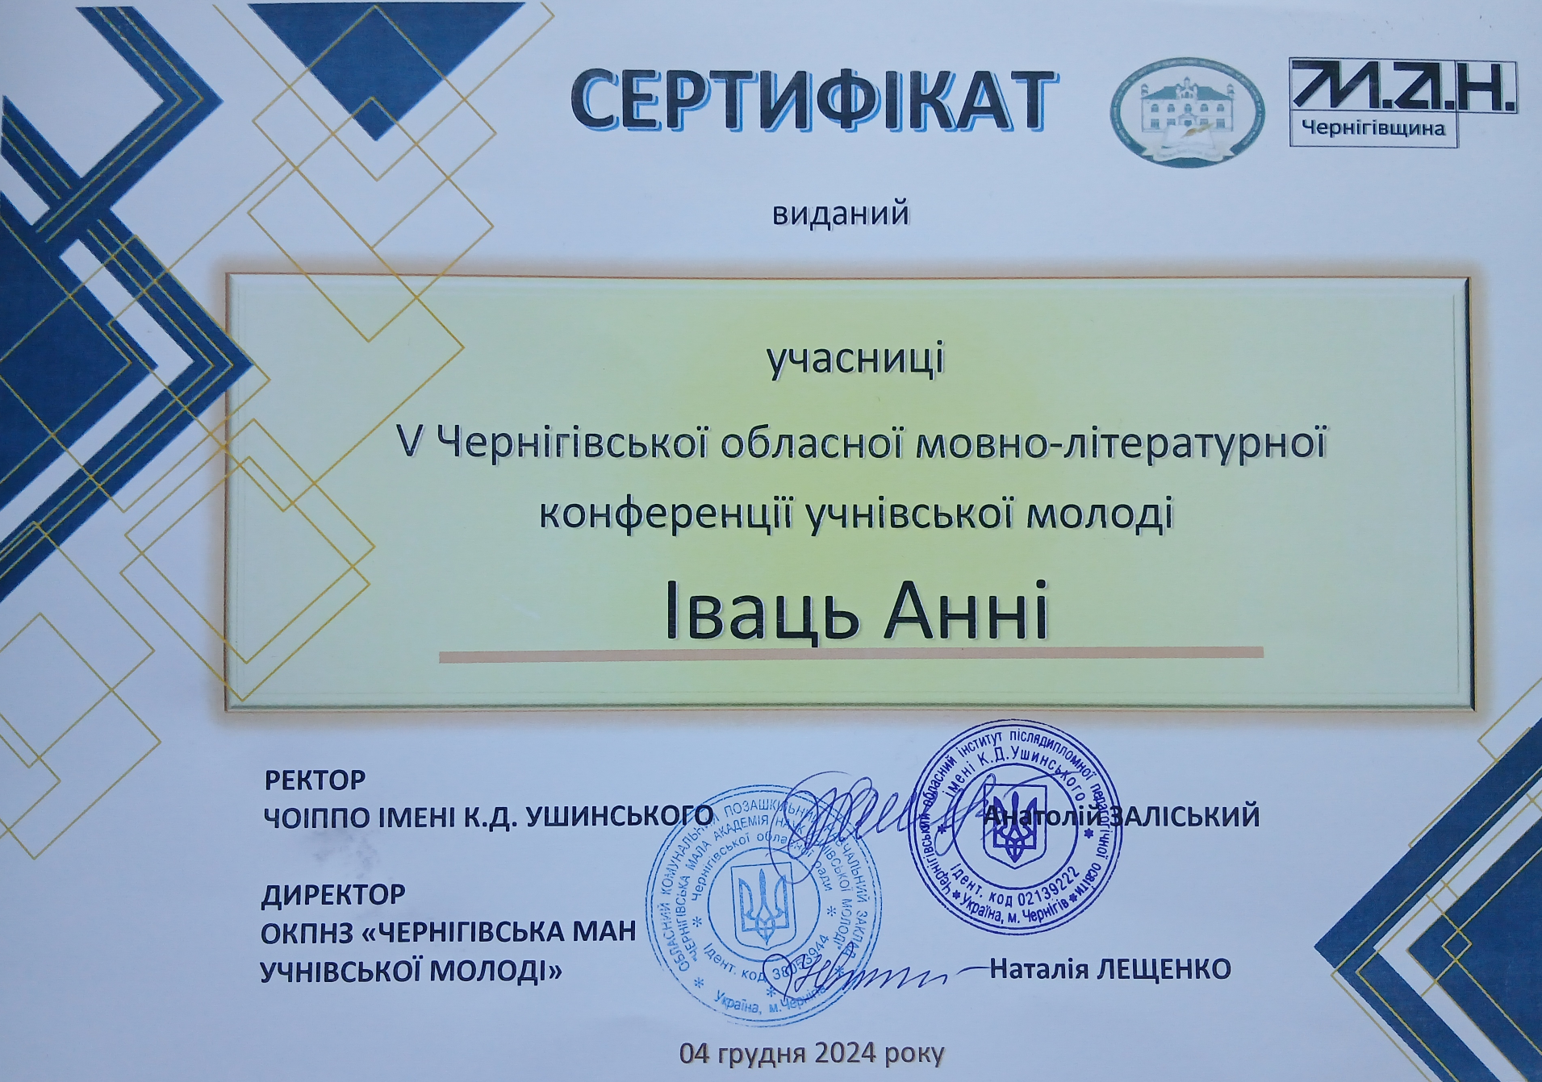
Апробація даного дослідницького проєкту була здійснена на V Чернігівській обласній конференції учнівської молоді

Slide 13
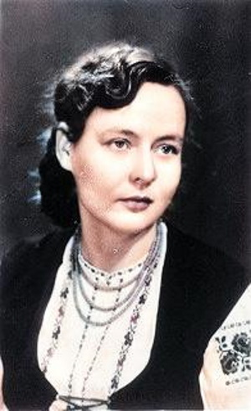
ВИСНОВКИ:
* Письменниць з таким багатогранним талантом у нашому краї, як Л. Забашта, не так багато. Її твори вирізняються розмаїттям тем, художніх засобів і жанрів: вірші, поеми, балади, повісті, романи, драматичні й дитячі твори, пісні - усього близько трьох десятків книжок.
* Складний життєвий шлях Л. Забашти мав важливе значення для становлення її як поетеси, сформував її характер.
* Любов до отчого краю, до рідної землі, неньки - України, філософські роздуми про смисл життя, поезії, присвячені українським митцям, рідній мові, почуттям - це основні теми, які пронизують усю творчість Любові Забашти.

Slide 14
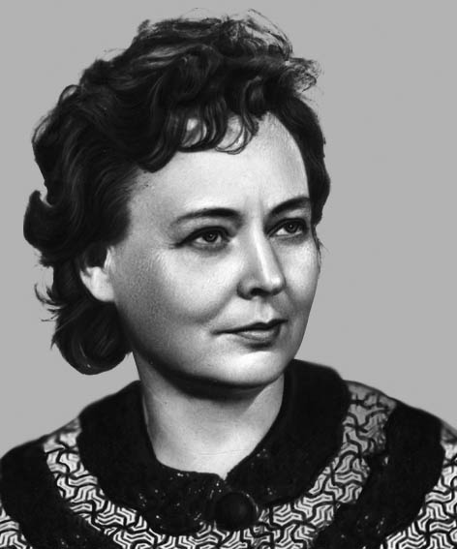
ВИСНОВКИ:
* Щирість, задушевність, яскрава, емоційно наснажена образність - основні риси поетичної спадщини поетеси.
* У творах Л. Забашти вбачається завжди щось нове, цікаве, рідне та тепле. Її поезії можна розуміти по-різному, але не зрозуміти їх просто не можливо.
Л. Забашта була покликана життям для поезії, що була їй довгі роки єдиним заняттям, працею й відпочинком, її хлібом насущним.
* Лише в останній збірці Л.Забашти "Устами неложними" вдалося зібрати все, що в різні часи через цензурні утиски не дійшло до читача.
* Заглибившись у поетичний світ Любові Забашти, проаналізувавши життєвий і творчий шлях, можна стверджувати, що він є невідʹємною складовою українського літературного простору.

Slide 15
СПИСОК ВИКОРИСТАНИХ ДЖЕРЕЛ
1. Архів Одеського національного морського університету (далі – АОНМУ). – Ф.73., спр.162. – Арк. 4.
2. Дубовик О. Біла лілея української поезії : Ігор Валентинович Забашта спеціально для «Столиці» розповідає про свою маму / Ольга Дубовик, Ігор Валентинович Забашта // Столиця. – 2004. – № 36 (539). – 3-9 вересня. – Режим доступу : http://pryluky.osp-ua.info/ch-5_fl-Zabashta.html.
3. Гринь М. З іменем землячки віднині житиме і працюватиме міська бібліотека [у Прилуках] // Деснянська правда. – 2003.– 31 липня. – С.2.
4. Забашта, І. «Залишу вам, як сповідь серця, слово…» : (поетесі, прозаїку, драматургу Любові Забашті виповнилося б 85) / Забашта Ігор // Молодь України. – 2003. – 20 лют. – с. 4.
5. Забашта Л. Устами неложними/Любов Василівна Забашта. – К.: Просвіта, 2003. –239 с.
6. Ткаченко Н. У Прилуках пам’ятають та шанують Любов Забашту / Н. Ткаченко // Літ. Україна. – 2003. – 20 лют. – С. 4.
7. Ткаченко Н. Устами неложними або Монолог Берегині: [Про творче та особисте життя поетеси] // Гарт. – 2004. – 22 липня. – С.7.
8. Як серця незрадливого луна...: До 90-річчя від дня народження Любові Забашти: Методично-бібліогр. матеріали / Уклад. О.П. Рижаєва. – Чернігів, 2008. – 23 с.
9. Сайт ЦДАМЛМ України https://csamm.archives.gov.ua/
10. https://old.libkor.com.ua/php/editions_files/Zabachta.pdf
11. https://news.blog.net.ua/2024/02/liubov-zabashta-talanovyta-druzhyna-andriia-malyshka/
12. https://ksi-csamm.archives.gov.ua/fonds/193/

